Slide 1
Verbanden
Tabellen
Interieurdesign en Game Architecture and Design

Slide 2
Diagrammen en grafieken
Les
17
Wat moet je kunnen
Je moet alle soorten diagrammen en grafieken kunnen lezen en met de gegevens die daar in staan kunnen rekenen.

Slide 3
Tabellen
Les
17
Waarom tabellen
Tabellen kom je overal tegen.
Tabellen worden gebruikt om informatie overzichtelijk en duidelijk te laten zien.
Je kunt hier verschillende soorten tabellen voor gebruiken.
Als je bijvoorbeeld een moeilijk rekenprobleem over verhoudingen moet oplossen, dan kun je een verhoudingstabel gebruiken.

Slide 4
Tabellen
Les
17
Hoe lees je tabellen
Les
17
Kijk rustig naar de tabel.
Bedenk welke gegevens je nodig hebt en omcirkel deze.
Noteer de getallen die je nodig hebt op een kladblaadje.
Kijk goed naar wat er gevraagd wordt.

Slide 5
Tabellen
Les
17
Grote getallen
Les
17
In grafieken worden vaak grote getallen gebruikt
Nog even op een rij:
Miljoen = 1.000.000
Miljard = 1.000.000.000
Een miljard is dus 1000 keer 1 miljoen
Let op gebruik geen punten in de computeropgaven. Dit wordt gelezen als een komma

Slide 6
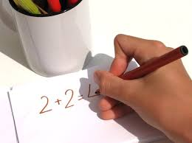
Aan de slag
Les
17
Werken aan de 3F vragen.

